Slide 1


Music Sheet Writer
Soutenance DF5
Vendredi 20 Janvier 2017

Slide 2
Déroulé
Projet & Contexte
Démonstration
Scénario
Explications Techniques
Gestion de groupe
Promotion Extérieure
Conclusion
Questions

Slide 3
Projet & Contexte idée, objectifs et sujet du projet
Faciliter
Écriture de partitions de musique
Partage de partitions
Musiciens amateurs

Slide 4




Projet & Contexte L’EIP
2 ans
8 mois de documentations
15 mois de développement
6 personnes
Compétences différentes
Localisations différentes
Innovant
Commercialisable

Slide 5
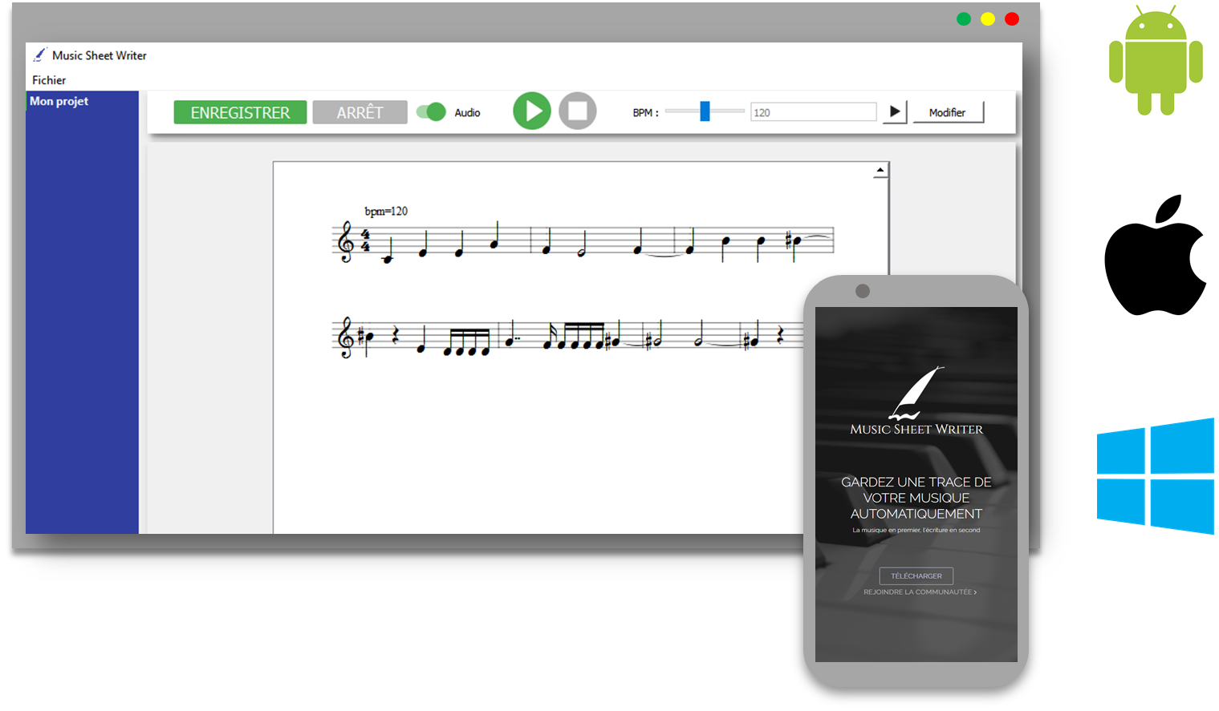
Projet & Contexte Les livrables
Logiciel
Création de partition
Site Web
Partage de partition
Application Mobile
3 Plateformes

Slide 6

Démonstration
#Innovation #Technicité

Slide 7
Gestion de Projet
#Organisation #Outils #Difficulté

Slide 8
Gestion de projet Organisation du groupe
Organisation
Jonathan Racaud : Chef de projet
Jeremy Harrault : Assistant chef de projet
Réunions
Bimensuelles
Répartition des tâches
En fonction des capacités
Bonne sur la documentation
Bonne gestion du groupe et du projet

Slide 9
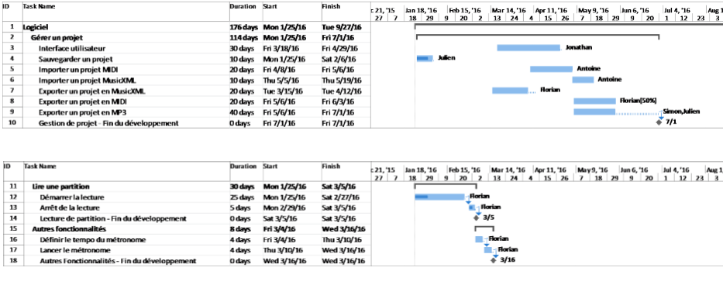






Gestion de projet Outils utilisés
Planning
Communication
Code Source
Diagramme
de Gantt
Google Calendar
Trello
Google Hangout
Slack
Subversion (SVN)
Gitlab

Slide 10
Gestion de projet Difficultés rencontrées et solutions appliquées
Retard pris pendant le développement
Nouvelle répartition des tâches
Redéfinition du Scope Baseline
Documentation négligée par certains
Rotation des personnes pour l’inspection de qualité des documents
Challenge technique conséquent
Encore d’actualité dans la recherche en MAO
Acquisition de connaissance dans le domaine de l’analyse audio

Slide 11
Conclusion
#Promotion #Bilan #Ouverture

Slide 12


Conclusion Promotion Extérieure
Portée vers un cible commerciale
Les musiciens amateurs
Réseaux sociaux
Difficulté à trouver le message
Challenge technique
Changement de cible et donc de messages et canaux
Les développeurs
Opensource : Gitlab, Sourceforge, etc.
@sheet_writer
Music Sheet Writer

Slide 13
Conclusion Bilan et ouverture sur la suite
Utilisation des compétences apprise à Epitech
Technique : Code, Debug, UML
Non-technique : Présentation d’un travail, collaboration à l’international
Bonne implication
Suivi / TA
Documentation
Regard sur le projet
Négatif (ambition initiale sur le projet)
Positif (travail effectué, difficultés rencontrées)

Slide 14
Questions ?
Merci de votre attention !

Slide 15
Questions ?
En complément

Slide 16
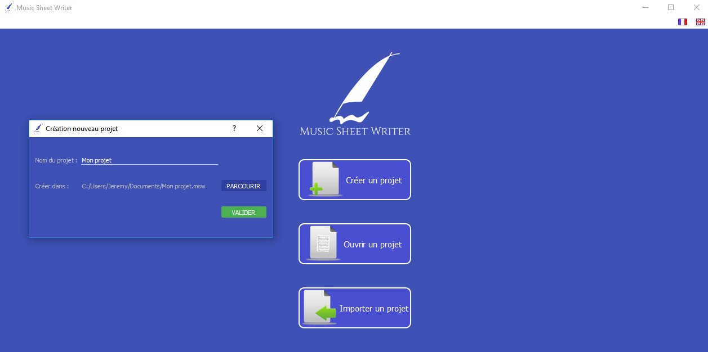
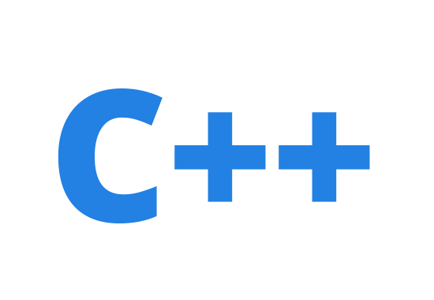
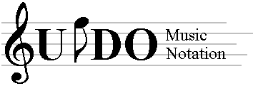

Démonstration Création de projet

Slide 17
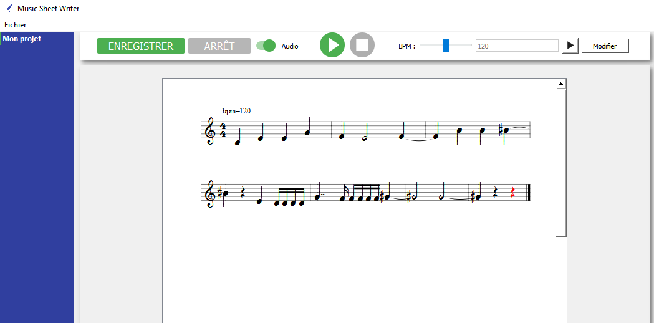
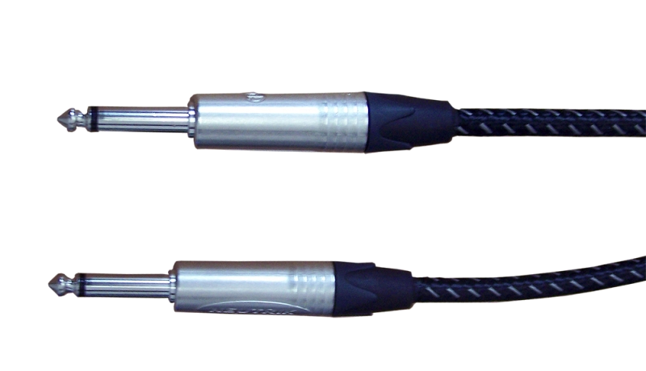
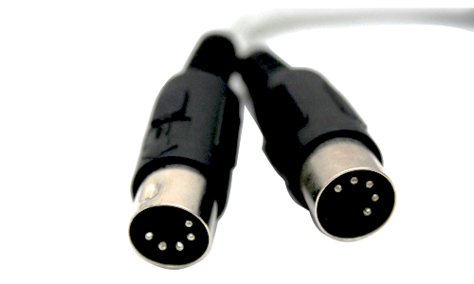
Démonstration Génération de partition
Par Jack
Analyse Audio (FFT)
Par MIDI
Gestion d ’événement
Problème :
Une note à la fois !

Slide 18
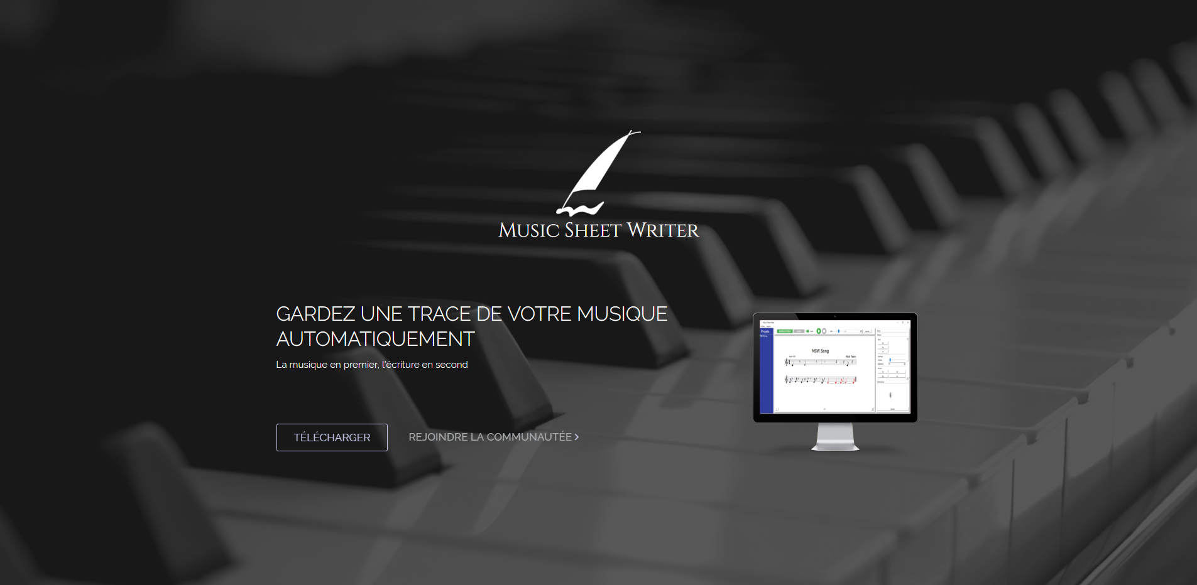









Démonstration Partage de partition (site web et Appli. Mobile)
Site Web
Application Mobile
Native

